Slide 1

LA NUEVA ERA DE PROTECCIÓN DE DISPOSITIVOS

Slide 2


CIBERSEGURIDAD
ENDPOINT SECURITY
Antes
Durante
Después
PROTECCIÓN
DETECCIÓN
RESPUESTA

Slide 3

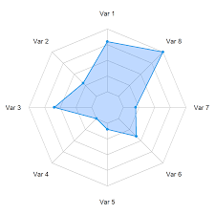


PROTECCIÓN
DETECCIÓN
RESPUESTA
PERSONAS
4,8
SOPORTE A USUARIOS /
SOPORTE ARQUITECTURA
PERÍMETRO
4,4
RED
2,3
SUPERFICIE VULNERABLE (e.g.,)
DISPOSITIVOS
3,4
APPs & APIs
1,1
DATOS
1,5
PERSONAS
APPS & APIs
RED
ACTIVOS
CRÍTICOS
2,8
DISPOSITIVOS
PERÍMETRO
DATOS
1
5
ACTIVOS CRÍTICOS

Slide 4
ENDPOINT SECURITY
ENFOQUE OPERATIVO PROACTIVO
ESTRATEGIA
ENFOQUE OPERATIVO REACTIVO
PROTECCIÓN
INICIAL
PROTECCIÓN
DISPOSITIVOS
DETECCIÓN
AVANZADA
TÁCTICA
CONTENCIÓN
PREVENTIVA
ANÁLISIS E
INTELIGENCIA
MONITOREO
ACTIVO
FIREWALL + GESTIÓN VULNERABILIDADES
NGAV + HIPS
EDR + FILELESS MALWARE DETECTION
OPERACIÓN
ZERO-DWELL + RANSOMWARE
VERDICT CLOUD +
COMPORTAMIENTO
MONITOREO
ZERO-TRUST

Slide 5

Antes
Durante
Después
PROTECCIÓN
DETECCIÓN
RESPUESTA
HIPS
VISIBILIDAD
EDR
Host Intrusion Prevention System
Endpoint Detection
& Response
VISIBILIDAD
PROACTIVO
REACTIVO

Slide 6
ZERO-TRUST SEQUENCE
1
2
3
4
5
6
CAPA
IDENTIFICACIÓN
AUTENTICACIÓN
DISPOSITIVOS
AUTORIZACIÓN
ACCESO
MONITOREO
OBJETIVO
Un usuario o dispositivo solicita acceso a un recurso (aplicación, datos).
Ejecuta verificación estricta, mediante autenticación multi-factor MFA.
Comprueba nivel de seguridad.
¿dispositivo está actualizado? ¿Ubicación y hora correctos?
Evalúa si combinación de usuario y dispositivo pueden acceder.
Concede acceso a cada sesión con permisos mínimos.
Supervisa cada sesión y revalúa confianza según comportamiento

Slide 7

SECUENCIA CIBERATAQUE
APARICIÓN DE
LA AMENAZA
(EVENTO)
INSTRUMENTACIÓN
EXPLOTACIÓN
MOVIMIENTO
LATERAL
RECONOCIMIENTO
DESPLIEGUE
PERSISTENCIA
ATAQUE

Slide 8
ZERO-DWELL CONTAINMENT
Verdict Cloud + IA
Memoria RAM
Código Ejecutable (*.exe)
?
Si
Lista Negra
FIN
Agente Xcitium
Malicioso
?
OK
Veredicto
Lista Negra
Si
Contenedor
Virtual
Dispositivo
*.exe
*.exe

Slide 9
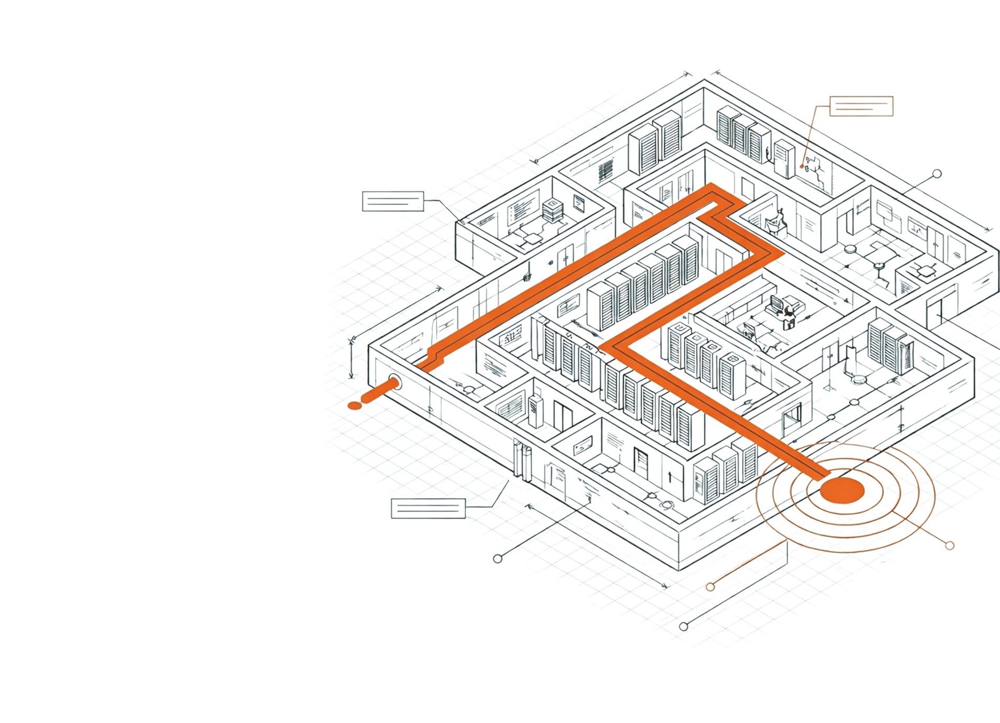
ZERO-DWELL DECEPTION

Slide 10
CIBERSEGURIDAD
ITSM
PERSONAS
PROCESOS
TECNOLOGÍA

Slide 11
IT SERVICE MANAGEMENT
CIBERSEGURIDAD
DEVICE MANAGEMENT
PERSONAS
PROCESOS
TECNOLOGÍA
GESTIÓN
MANTENCIÓN
MONITOREO
OPERACIONES
SOPORTE
DEVICE & USERS
+ PROFILE
PATCH MGNT +
APP STORE
ALERTS + AUDITING
+ REPORTS
REMOTE ACCESS + THUMBNAILS
TICKETS + CHAT

